Slide 2
數位轉型下 的儲存需求

Slide 3
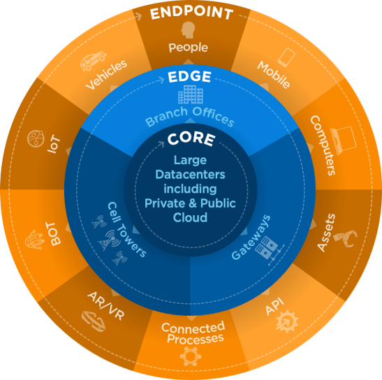
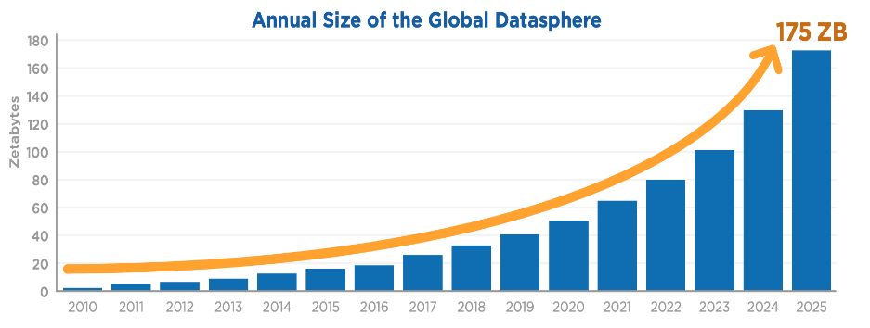
數據驅動下的數位轉型浪潮
數位轉型的基礎來自於大量的原始數據，海量數據需要經過高速分析後即時提供出有意義結果作為決策依據，因此高效能、低延遲的全快閃儲存
資料來源： Data Age 2025, sponsored by Seagate with data from IDC Global DataSphere, Nov 2018

Slide 4
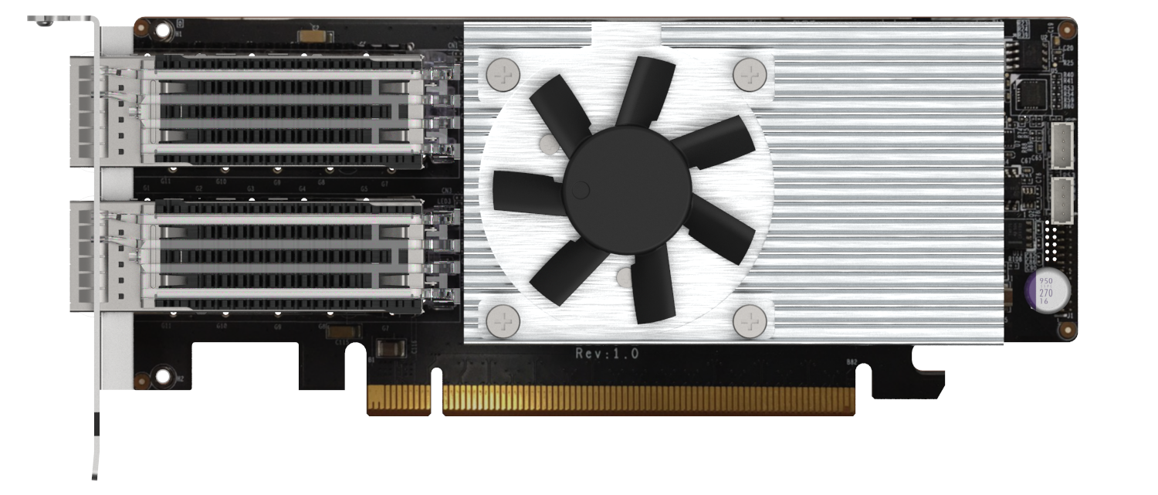
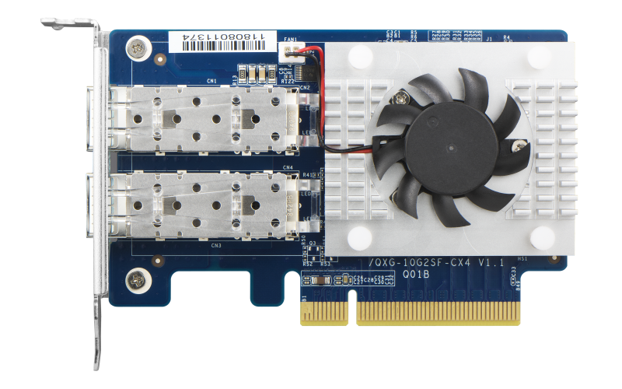
網路速度的飛躍
GbE
QXG-100G2SF-E810
LAN-40G2SF-MLX
QXG-25G2SF-CX4
QXG-5G
QXG-10G
QXG-2G

Slide 5
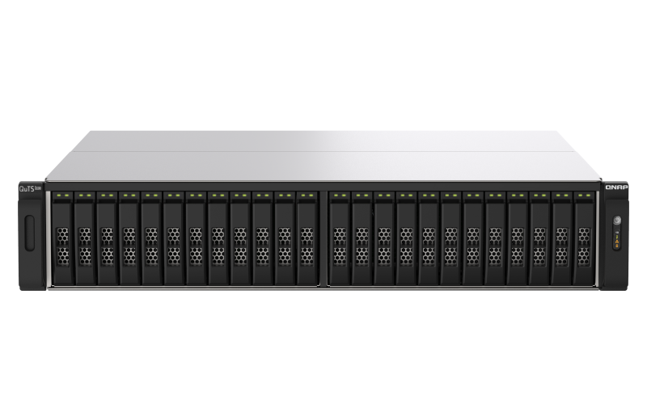
QNAP 全快閃儲存 (AFA) 系列
ZFS 系統提升安全性及資料減量技術
提升儲存效率與投資報酬率
去重複(de-duplication)、在線壓縮(inline compression)、資料壓實(data compaction)
TS-h3088XU
TS-h2490FU
2U 30-bay 2.5-inch SATA SSD
ZFS 檔案系統
2U 24-bay 2.5-inch U.2 NVMe SSD
ZFS 檔案系統
TS-h3088XU-RP-W1270-64G
TS-h3088XU-RP-W1250-32G
TS-h2490FU-7302P-128G
TS-h2490FU-7232P-64G

Slide 6
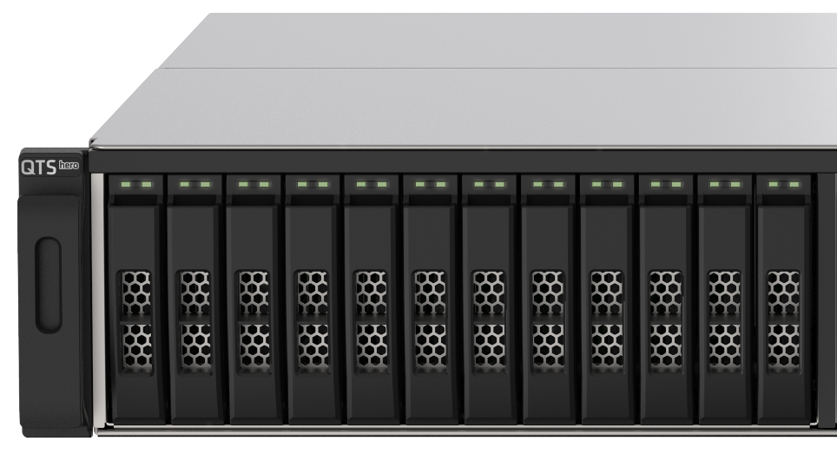
TS-h2490FU NAS 產品型號
TS-h2490FU-7302P-128G
AMD EPYC 16核心/32執行緒, 3.0 GHz (Max. 3.3GHz)
128GB DDR4 RDIMM ECC 記憶體 (8 x 16GB)
4 x SFP28 25GbE網路埠 (25GbE/10GbE/1GbE)
TS-h2490FU-7232P-64G
AMD EPYC 8核心/16執行緒, 3.1 GHz (Max. 3.2GHz)
64GB DDR4 RDIMM ECC記憶體 (8 x 8GB)
2 x SFP28 25GbE網路埠 (25GbE/10GbE/1GbE)

Slide 7
TS-h3088XU NAS 產品型號
TS-h3088XU-RP-W1270-64G
Intel Xeon W 8核心/16執行緒, 3.4 GHz (Max. 5.0GHz)
64GB DDR4 UDIMM ECC 記憶體 (4 x 16GB)
2x SFP28 25GbE網路埠 (25GbE/10GbE/1GbE)
TS-h3088XU-W1250-32G
Intel Xeon W 6核心/12執行緒, 3.3 GHz (Max. 4.7GHz)
32GB DDR4 UDIMM ECC記憶體 (2 x 16GB)
2 x SFP28 25GbE網路埠 (25GbE/10GbE/1GbE)

Slide 8
100GbE 網路擴充卡

Slide 9
QXG-100G2SF-E810 外觀配置
配有高效能主動式風扇的散熱鰭片
2 x 帶有散熱片模組的QSFP28 連接埠
PCI Express 4.0 x16 匯流排 ( 向下支援PCI Express 3.0)

Slide 10
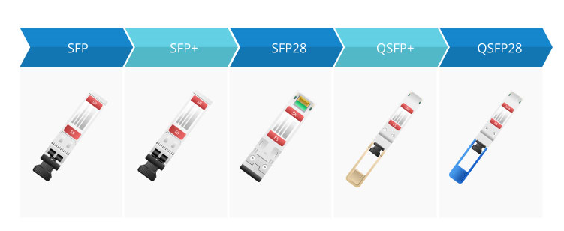
SFP, SFP+, SFP28, QSFP28
1 GbE
10 GbE
25 GbE
40 GbE
100 GbE

Slide 11
QXG-100G2SF-E810 提供全高和半高擋板，搭配 Low-profile 設計能適用於多數機箱
預裝半高擋版
169.5mm
附贈全高擋版
68.9mm

Slide 12
QXG-100G2SF-E810 規格介紹
QXG-100G2SF-E810 | QXG-100G2SF-E810
Ethernet controller | Intel E800 Series Ethernet controller; E810-CAM2
PCI-Express interface | PCI-Express 4.0 x16 (support PCI Express 3.0)
Connector | QSFP28
Transmission speed | 100GbE, 50GbE, 25GbE, 10GbE
Supported operating systems | QuTS hero 4.5.2 and later QTS 4.5.2 and later Linux Windows 10 Windows Server 2016/2019
Dimension | 169.5 x 68.9 mm
Support cable & transceiver | CAB-DAC15M-QSFP28 (*coming soon later) CAB-DAC15M-QSFP28-B4 (*coming soon later)

Slide 13
全新雙埠100GbE網路擴充卡 支援QNAP作業系統及多種不同的作業系統

Slide 14
軟體功能

Slide 15
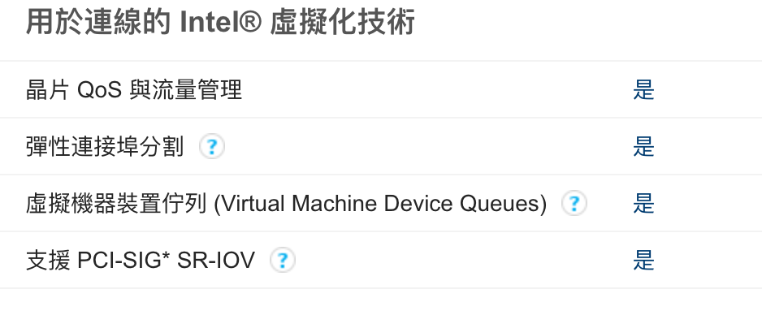
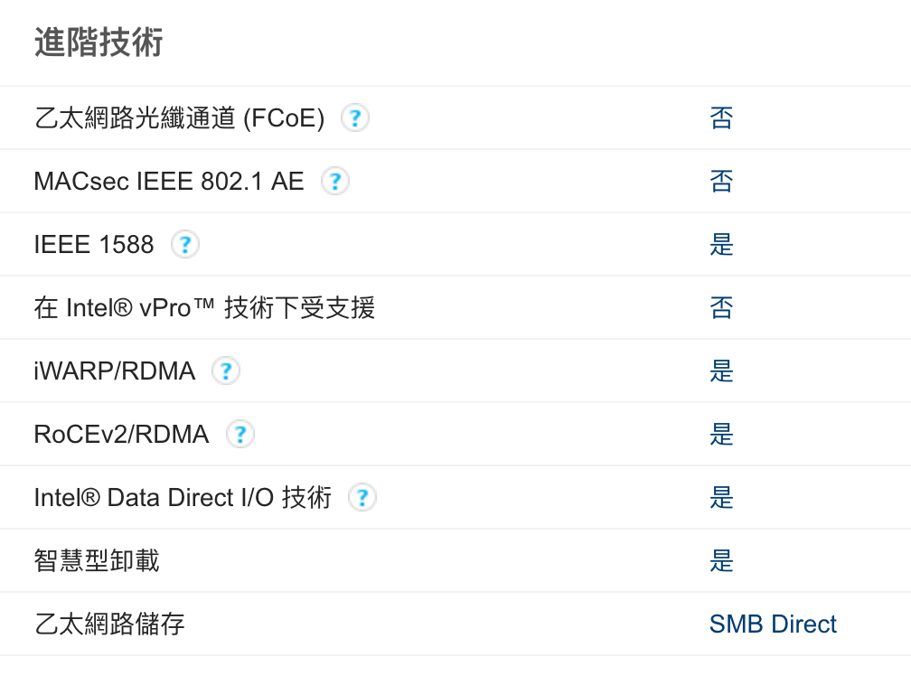
QXG-100G2SF-E810 支援QoS, SR-IOV, iWRAP, RDMA, RoCE等多種技術
https://ark.intel.com/content/www/tw/zh/ark/products/187410/intel-ethernet-controller-e810-cam2.html

Slide 16
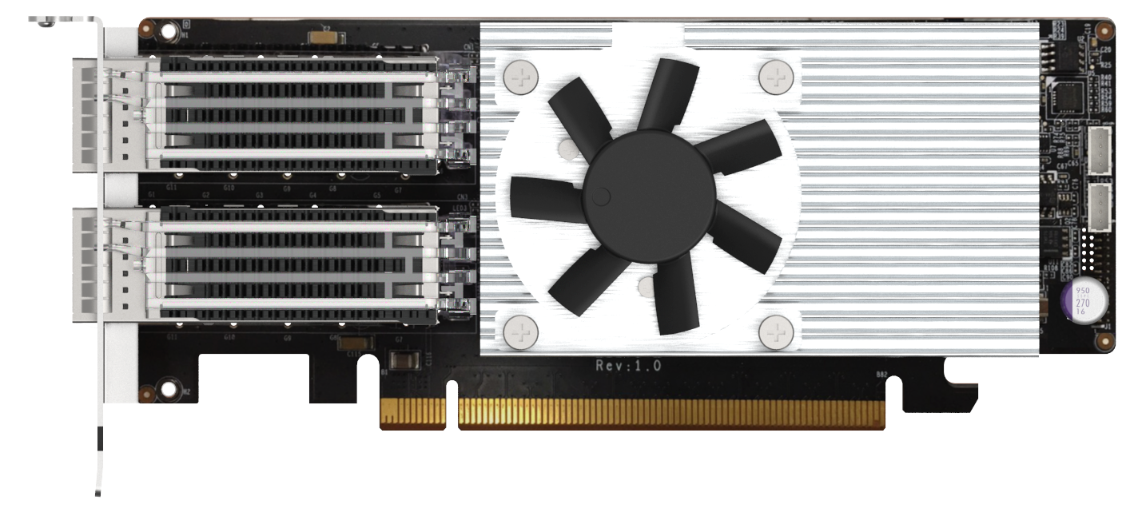
QXG-100G2SF-E810 將會 QTS 後續版本中陸續支援iWARP/RDMA, SR-IOV及Link Aggregation
支援 iWARP/RDMA，通過 IP 網路實現 RDMA，可實現低延遲、高輸送量的直接記憶體到記憶體的網路上的通信，進而消除不必要的資料搬移。
SR-IOV 網路 I/O 虛擬化，將實體網卡的頻寬資源直接分配給虛擬機，可減少網路頻寬耗損而提升網路效率達 20% 以上，且更加穩定，亦有助於減少 Hypervisor 的 CPU 耗損。 註：僅特定 NAS 機種支援 SR-IOV 技術
搭配高速 25/50/100 網路交換器使用，可配置 Failover 容錯切換，當網路發生故障時，兩組 100GbE 的路徑透過交換器可達到冗餘/備用網路，確保服務不中斷。

Slide 17
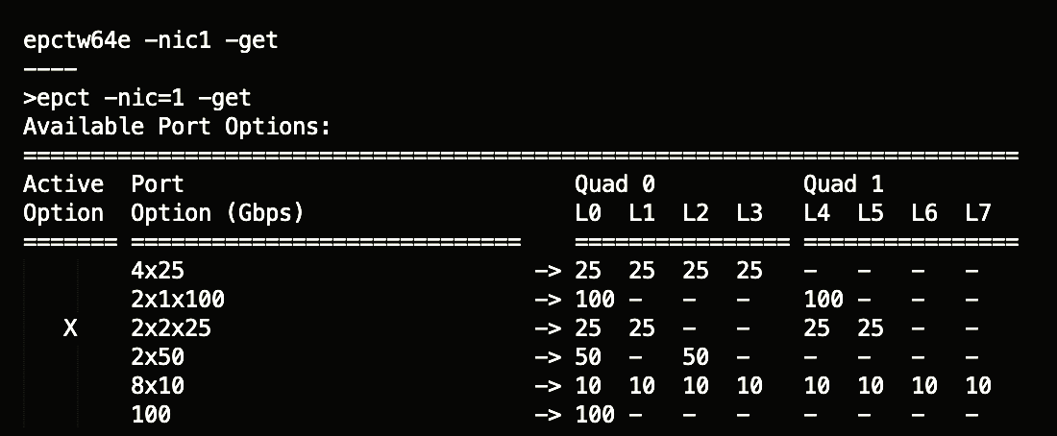
連接埠分割
QXG-100G2SF-E810 支援連接埠分割模式，可透過搭配指定線材將網路卡分割成以下模式
2 x 100GbE (使用標準 QSFP28-QSFP28 線材: CAB-DAC15M-QSFP28)
2 x 50GbE (使用標準 QSFP28-QSFP28 線材: CAB-DAC15M-QSFP28)
4 x 25GbE (使用一轉四線材 QSFP28 - 4 x SFP28 線材: CAB-DAC15M-QSFP28-B4)
8 x 10GbE (使用一轉四線材 QSFP28 - 4 x SFP28 線材: CAB-DAC15M-QSFP28-B4)
Windows / Linux 使用方式
適用於Windows/Linux 點此下載 Intel EPCT (Ethernet Port Config Tool)
*QTS / QuTS hero 預計於後續版本支援
*範本以Windows為例，Linux 指令請參考Intel Read me文件
*設定完後需要重新啟動

Slide 18
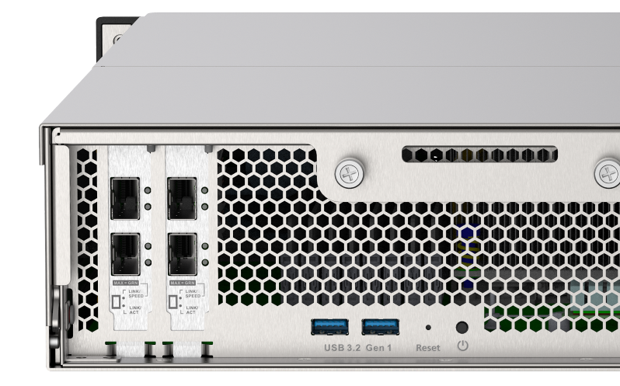
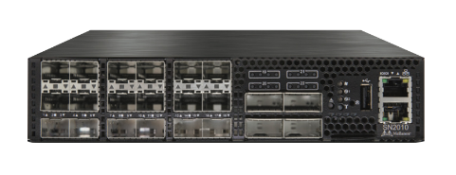
將您的 TS-h2490FU 升級成 100GbE 的網路，迎戰更高強度的企業級應用
TS-h2490FU 安裝 QXG-100G2SF-E810 網路擴充卡，搭配 100GbE 網路交換機提升至 100GbE 網路環境
未來在 QTS/QuTS hero 中也將支援分割連接埠模式，搭配 25GbE 交換機有更彈性的選擇。也可透過連接埠分割，直接將 100G 網路擴充卡連接到四台 25GbE 或 八台 10GbE 的終端設備
CAB-DAC15M-QSFP28
25GbE SFP28
CAB-DAC15M-QSFP28-B4
Mellanox 25 / 100 GbE Switch (SN2010)

Slide 19
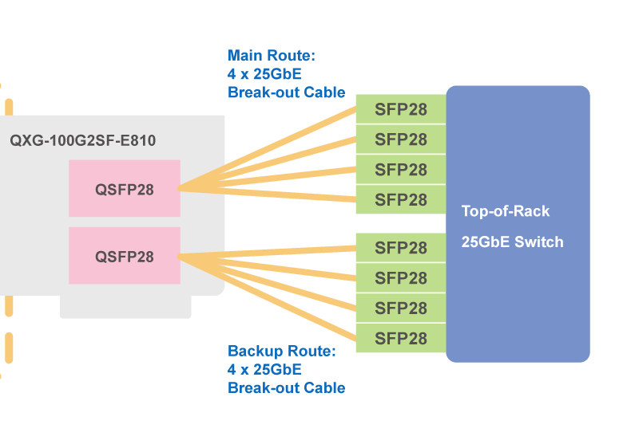
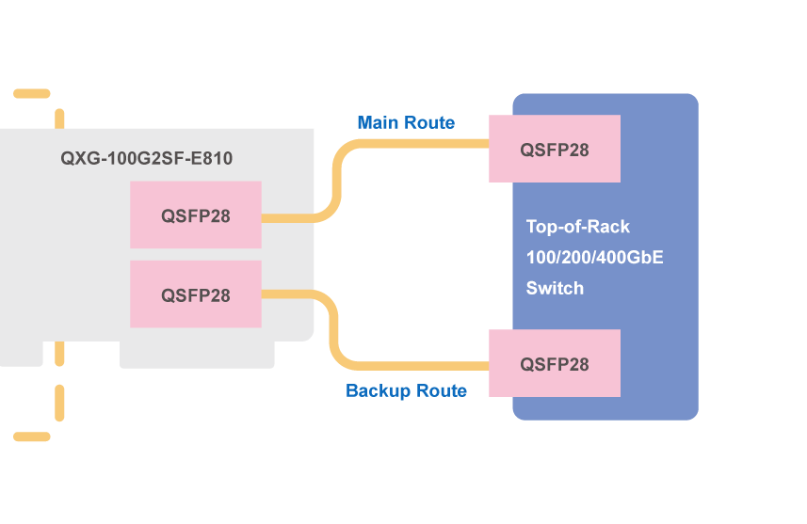
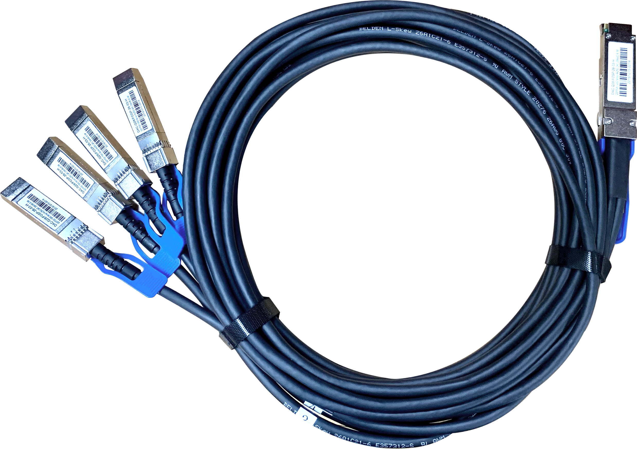
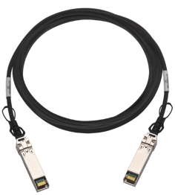
搭配高速交換器，打造高效、低延遲數據中心
QXG-100G2SF-E810 網路擴充卡可搭配高速網路交換器使用，除了直連 100GbE 埠，亦可透過一分為四的分接纜線與交換器上的 25GbE 埠對接；並由交換器端設定網路容錯移轉 (Failover) 的備援機制，確保網路服務不中斷的高可靠性。
透過QSFP28 – 4 SFP28線材連接到25Gb交換機
CAB-DAC15M-QSFP28-B4
CAB-DAC15M-QSFP28
透過QSFP28線材連接到25Gb交換機
即將推出
即將推出

Slide 20
100GbE 效能

Slide 21
QXG-100G2SF-E810 實測接近滿速 99Gbps 的傳輸效能
1 x 100GbE iPerf 網路測速
10000
11905
11894
8000
6000
4000
2000
測試環境: NAS | TS-h2490FU-7232P-64GB with QXG-100G2SF-E810
客户端 PC | OS: Ubuntu 20.04
CPU: Xeon Scalable
RAM: 64GB
NIC: QXG-100G2SF-E810
MTU 9000
(MB/s)
0
讀取
寫入

Slide 22
全快閃儲存陣列最佳夥伴
一卡迅速升級 進入 100G 時代
©2021著作權為威聯通科技股份有限公司所有。威聯通科技並保留所有權利。威聯通科技股份有限公司所使用或註冊之商標或標章。檔案中所提及之產品及公司名稱可能為其他公司所有之商標。

